Slide 1
Bevorderen van het doorstroomproces door maximale samenwerking tussen sociale en reguliere bedrijven en VDAB in de bedrijvenzone ‘Cargovil Plus’.

Slide 2
Over vzw Cargovil Plus
Opgericht in 2012
Raad van Bestuur
Momenteel 40 leden
Potentieel

Slide 3
Missie
vzw Cargovil Plus zet in op een duurzame ontwikkeling van de bedrijvenzone met oog voor kwaliteit, mens en milieu, en dit in samenwerking met de bedrijven en de betrokken stakeholders.

Slide 4
Drie pijlers
Terreinbeheer
Groepsaankopen
Netwerken

Slide 5
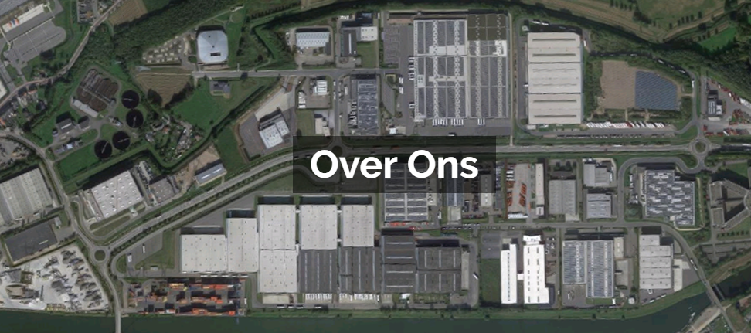
Acties om de aantrekkelijkheid en de kwaliteit van de bedrijvenzone te verbeteren
Terreinbeheer

Slide 6
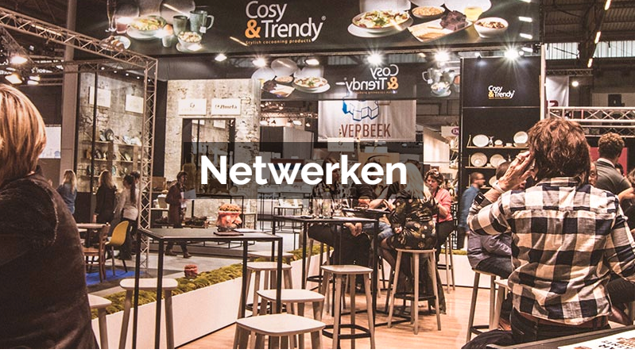
Bedrijfsbezoeken en overlegmomenten om de samenwerking tussen lokale overheid en bedrijven te bevorderen.

Slide 7
We willen de bedrijven motiveren om anders om te gaan met oa. afval, energie, groen, talent en mobiliteit.

Slide 8
Doorstroom op Cargovil Plus

Slide 9
Bedrijven
Sociale economie
VDAB
Vzw Cargovil Plus = olie

Slide 10
Sociale werkplaats
Gezamenlijk dienstenaanbod vzw
Bedrijf
Vzw Cargovil Plus
Gezamenlijk dienstenaanbod:
Groenwerk
Parkingonderhoud
Schoonmaak
Zwerfvuil
Preventief- en correctief onderhoud

Slide 11
Stappenplan:
Stap 1: Structureel partnership vzw Cargovil Plus – VDAB – Sociale economie
Stap 2: Operationele structuur - nieuw samenwerkingsmodel
Stap 3: Begeleiding deelnemende bedrijven bij invulling doorstroom

Slide 12
Vragen ? Ideeën?

Slide 13
Afspraak in 2020 voor toelichting van resultaten, uitdagingen, successen. Welkom in Vilvoorde!

